Slide 1
VZ200 Basic Tutorial „hello-world“
BASICPROGRAMM HELLO-WORLD.BAS:
10 CLS
20 FOR I=0 TO 511
30 POKE 28672+I, I AND 255
40 NEXT
50 GOTO 50
RUN

Slide 2
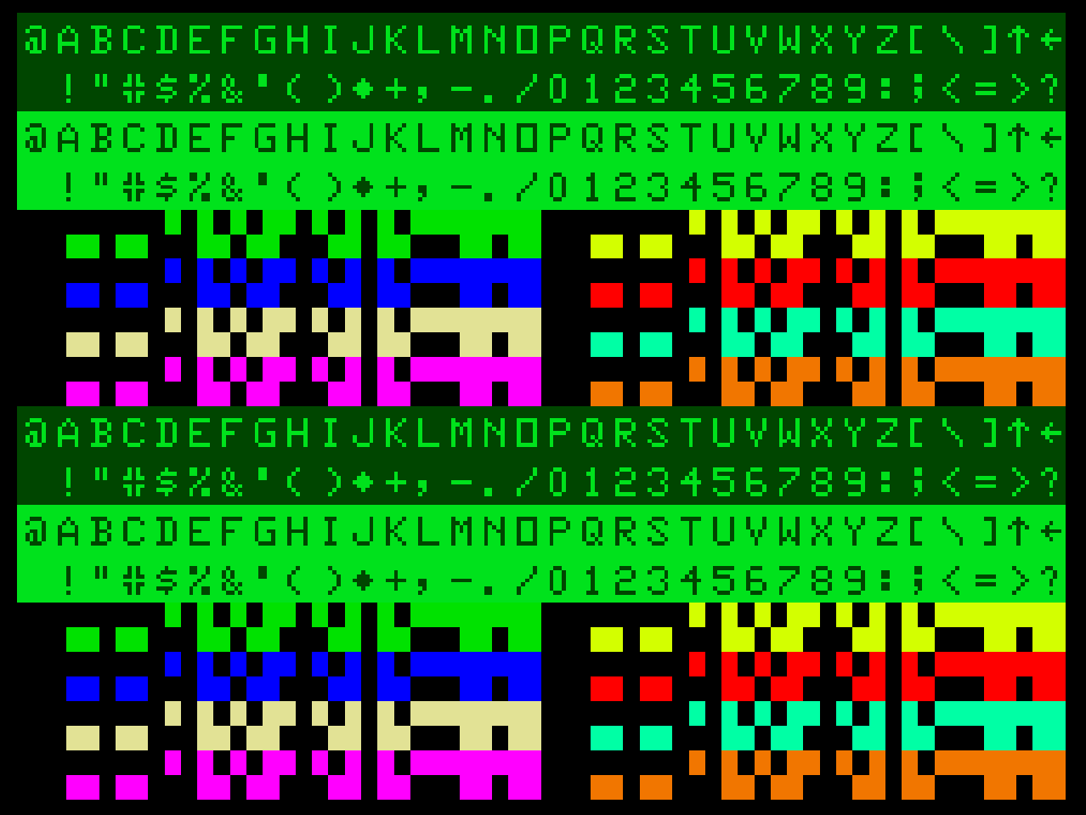
VZ200 Basic Tutorial „hello-world“

Slide 3
VZ200 Basic & Assembler Tutorial „hello-world“
ASSEMBLERPROGRAMM HELLO-WORLD.ASM:
.org 0x7200 // Programm in Grafikspeicher laden
.run 0x7200 // und dort auch starten
.def screen: 0x7000 // Bildschirmspeicheradresse
LD HL, screen: // Bildschirmspeicheradresse in HL
LD BC, 0x0200 // Zähler = Länge des Bildschirmspeichers
// im Textmodus
LD D, 0x00 // aktuelles Zeichen beginnend mit @
loop: // Schleife
LD (HL), D // Zeichen in Bildschirmspeicher laden
INC HL // nächste Adresse
INC D // nächstes Zeichen
DEC BC // Zähler runterzählen
LD A, B // Test, ob Zähler = 0
OR C
JR NZ, loop: // Nein? weiter in der
RET // Programm beenden

Slide 4
VZ200 Basic & Assembler Tutorial „hello-world“
KODIERUNG IN Z80-MASCHINENCODE:
ASM | HEX | DEZIMAL |
-----------------------------------------------------------------
LD HL,0x7000 | 21 00 70 | 33, 0, 112 | Bildschirmspeicheradresse
| | | in HL
LD BC,0x0200 | 01 00 02 | 1, 0, 2 | Zähler = Länge des
| | | Bildschirmspeichers im
| | | Textmodus
LD D,0x00 | 16 00 | 22, 0 | aktuelles Zeichen
| | | (beginnend mit @)
LD (HL),D | 72 | 114 | Schleife; Zeichen in Bild-
| | | schirmspeicher laden
INC HL | 23 | 35 | nächste Adresse
INC D | 14 | 20 | nächstes Zeichen
DEC BC | 0b | 11 | Zähler runterzählen
LD A,B | 78 | 120 | Test, ob Zähler = 0
OR C | b1 | 177 |
JR NZ, -8 | 20 f8 | 32 248 | Schleife
RET | c9 | 201 | Programm beenden

Slide 5
VZ200 Basic & Assembler Tutorial „hello-world“
BASIC-PROGRAMM:
10 REM --- HALLO-WELT-ASSEMBLER ---
20 A = 28672 + 512: REM *** HIRES-SCREEN-MEM
30 READ B:REM *** BYTE-LESEN
40 IF B > 255 THEN 80:REM *** FERTIG?
50 POKE A, B:REM *** BYTE-SCHREIBEN
60 A=A+1
70 GOTO 30
80 REM *** USR-POINTER-SCHREIBEN
90 POKE 30862, 0
100 POKE 30863, 114: REM 72
120 X=USR(X):REM *** MASCHINEN-PROGRAMN-STARTEN
130 GOTO 130
1000 DATA 33, 0, 112, 1, 0, 2, 22, 0,
1010 DATA 114, 35, 20, 11, 120, 177, 32, 248, 201
1020 DATA 999
RUN

Slide 6
VZ200 Basic & Assembler Tutorial „hello-world“

Slide 7
VZ200 Basic & Assembler Tutorial „side-scrolling“
 |  |  |  |  |  |  |  |  |  |  |  |  |  |  |  |  |  |  |  |  |  |  |  |  |  |  |  |  |  |  | X
 |  |  |  |  |  |  |  |  |  |  |  |  |  |  |  |  |  |  |  |  |  |  |  |  |  |  |  |  |  |  | X
 |  |  |  |  |  |  |  |  |  |  |  |  |  |  |  |  |  |  |  |  |  |  |  |  |  |  |  |  |  |  | X
 |  |  |  |  |  |  |  |  |  |  |  |  |  |  |  |  |  |  |  |  |  |  |  |  |  |  |  |  |  |  | X
 |  |  |  |  |  |  |  |  |  |  |  |  |  |  |  |  |  |  |  |  |  |  |  |  |  |  |  |  |  |  | X
 |  |  |  |  |  |  |  |  |  |  |  |  |  |  |  |  |  |  |  |  |  |  |  |  |  |  |  |  |  |  | X
 |  |  |  |  |  |  |  |  |  |  |  |  |  |  |  |  |  |  |  |  |  |  |  |  |  |  |  |  |  |  | X
 |  |  |  |  |  |  |  |  |  |  |  |  |  |  |  |  |  |  |  |  |  |  |  |  |  |  |  |  |  |  | X
 |  |  |  |  |  |  |  |  |  |  |  |  |  |  |  |  |  |  |  |  |  |  |  |  |  |  |  |  |  |  | X
 |  |  |  |  |  |  |  |  |  |  |  |  |  |  |  |  |  |  |  |  |  |  |  |  |  |  |  |  |  |  | X
 |  |  |  |  |  |  |  |  |  |  |  |  |  |  |  |  |  |  |  |  |  |  |  |  |  |  |  |  |  |  | X
 |  |  |  |  |  |  |  |  |  |  |  |  |  |  |  |  |  |  |  |  |  |  |  |  |  |  |  |  |  |  | X
 |  |  |  |  |  |  |  |  |  |  |  |  |  |  |  |  |  |  |  |  |  |  |  |  |  |  |  |  |  |  | X
 |  |  |  |  |  |  |  |  |  |  |  |  |  |  |  |  |  |  |  |  |  |  |  |  |  |  |  |  |  |  | X
 |  |  |  |  |  |  |  |  |  |  |  |  |  |  |  |  |  |  |  |  |  |  |  |  |  |  |  |  |  |  | X
 |  |  |  |  |  |  |  |  |  |  |  |  |  |  |  |  |  |  |  |  |  |  |  |  |  |  |  |  |  |  | X

Slide 8
VZ200 Basic & Assembler Tutorial „side-scrolling“
ASSEMBLERPROGRAMM SIDE-SCROLL.ASM:
.org 0x7200
.run 0x7200
.def screen: 0x7000
LD HL, screen: // HL = Bildschirm
// Startadresse
LD DE, screen: // DE = Bildschirm // Startadresse+1
INC DE
LD BC, 0x01ff // BC = Zähler
loop: // Schleife 1
LD A, (DE) // Zeichen aus DE
// laden
LD (HL), A // und nach HL
// schreiben
INC HL // Adresspointer
// erhöhen
INC DE
DEC BC // Zähler - 1
LD A, B // Zähler = 0 ?
OR C
JR NZ, loop: // nein, weiter
LD HL, screen: // HL = Bildschirm
// Startadresse
LD DE, 0x0020 // DE = Zeilenlänge
ADD HL, DE // HL+Zeilenlänge
// -1 = Ende der
// 1. Zeile
DEC HL
LD B, 0x10 // B = Zähler für
// 16 Zeilen
LD A, 0x20 // A = Leerzeichen
loop2: // Schleife
LD (HL), A // Leerzeichen
// schreiben
ADD HL, DE // nächste Zeile
DEC B // Zähler - 1
JR NZ, loop2: // weiter, solange
// Zähler != 0
RET // Ende

Slide 9
VZ200 Basic & Assembler Tutorial „side-scrolling“
KODIERUNG IN Z80-MASCHINENCODE:
HEX | DEZIMAL | ASSEMBLER |
------------------------------------------------------------------
21 00 70 | 33, 0, 112 | LD HL,0x7000 | HL = Bildschirm
| | | Startadresse
11 00 70 | 17, 0, 112 | LD DE,0x7000 | DE = Bildschirm
| | | Startadresse + 1
13 | 19 | INC DE |
01 ff 01 | 1, 255, 1 | LD BC,0x01FF | BC = Zähler
1a | 26 | LD A,(DE) | Schleife 1; Zeichen aus
| | | DE laden
77 | 119 | LD (HL),A | und nach HL schreiben
23 | 35 | INC HL | Adresspointer erhöhen
13 | 19 | INC DE |
0b | 11 | DEC BC | Zähler - 1
78 | 120 | LD A,B | Zähler = 0 ?
b1 | 177 | OR C |
20 f7 | 32, 247 | JR NZ, -9 | nein, weiter
21 00 70 | 33, 0, 112 | LD HL,0x7000 | HL = Bildschirm
| | | Startadresse
11 20 00 | 17, 32, 00 | LD DE,0x0020 | DE = Zeilenlänge
19 | 25 | ADD HL,DE | HL + Zeilenlänge - 1 =
| | | Ende der 1. Zeile
2b | 43 | DEC HL |
06 10 | 6, 16 | LD B,0x10 | B = Zähler für 16 Zeilen
3e 20 | 62, 32 | LD A, 0x20 | A = Leerzeichen
77 | 119 | LD (HL), A | Schleife 2; Leerzeichen
| | | schreiben
19 | 25 | ADD HL,DE | nächste Zeile
05 | 5 | DEC B | Zähler - 1
20 fb | 32, 251 | JR NZ, -4 | weiter, solange Zähler!=0
c9 | 201 | RET | Ende

Slide 10
VZ200 Basic & Assembler Tutorial „side-scrolling“
BASIC-PROGRAMM:
10 REM *** SCROLL-LEFT-DEMO ***
20 CLS:COLOR,0
30 PRINT"***** SIDE SCROLLING DEMO *****"
40 PRINT@160," <W> UP"
50 PRINT" <S> DOWN"
50 PRINT" <X> EXIT"
40 PRINT@320," !! TRY TO AVOID STARS !! "
60 PRINT@480," LOADING ASSEMBLER ...";
80 GOSUB 900:SOUND 0,5
90 CLS:COLOR,1:P=165:Q=165
100 REM *** GAME LOOP ***
110 PRINT@Q," ";
120 X=USR(X)
125 IF PEEK(28672+P+3)<>32 THEN PRINT@P-2,"%=#$!#";:GOTO140
130 PRINT@P,">=-";
140 POKE 28672+31+32*(RND(16)-1), 42
150 Q=P
170 B$=INKEY$
180 IF P>=32 AND B$="W" THEN P=P-32
190 IF P<480 AND B$="S" THEN P=P+32
200 IF B$<>"X" THEN 100
210 CLS:COLOR,0
220 END
900 REM *** ASM-PROGRAMM-INSTALLIEREN ***
910 A = 28672 + 512
920 A1 = INT(A / 256): A0 = A - 256 * A1
930 POKE 30862, A0:POKE 30863, A1
940 READ B:REM *** BYTE-LESEN
950 IF B > 255 THEN RETURN:REM *** FERTIG?
960 POKE A, B:REM *** BYTE-SCHREIBEN
970 A=A+1
980 GOTO 940
1000 DATA 33, 0, 112, 17, 0, 112, 19, 1
1010 DATA 255, 1, 26, 119, 35, 19, 11, 120
1020 DATA 177, 32, 247, 33, 0, 112, 17, 32
1030 DATA 00, 25, 43, 6, 16, 62, 32, 119
1040 DATA 25, 5, 32, 251, 201
1020 DATA 999
READY
RUN

Slide 11
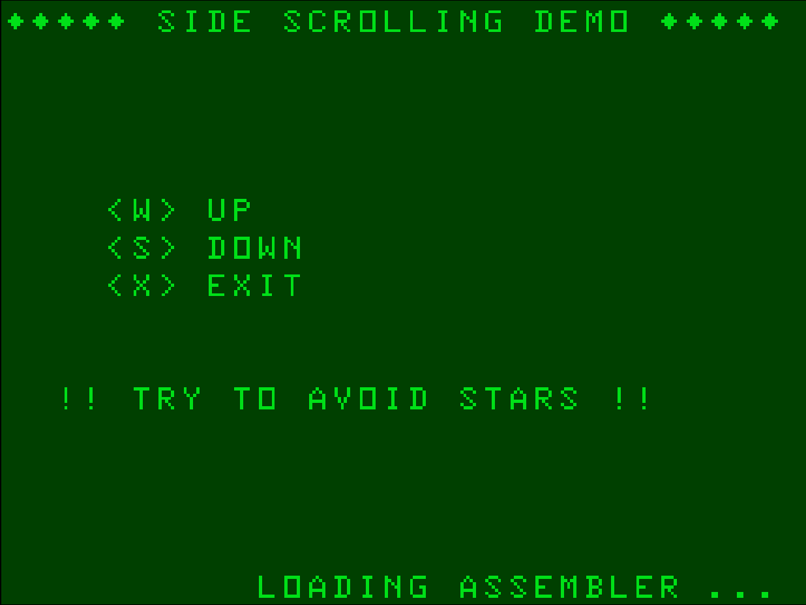
VZ200 Basic & Assembler Tutorial „side-scrolling“

Slide 12

VZ200 Basic & Assembler Tutorial „side-scrolling“

